Slide 1
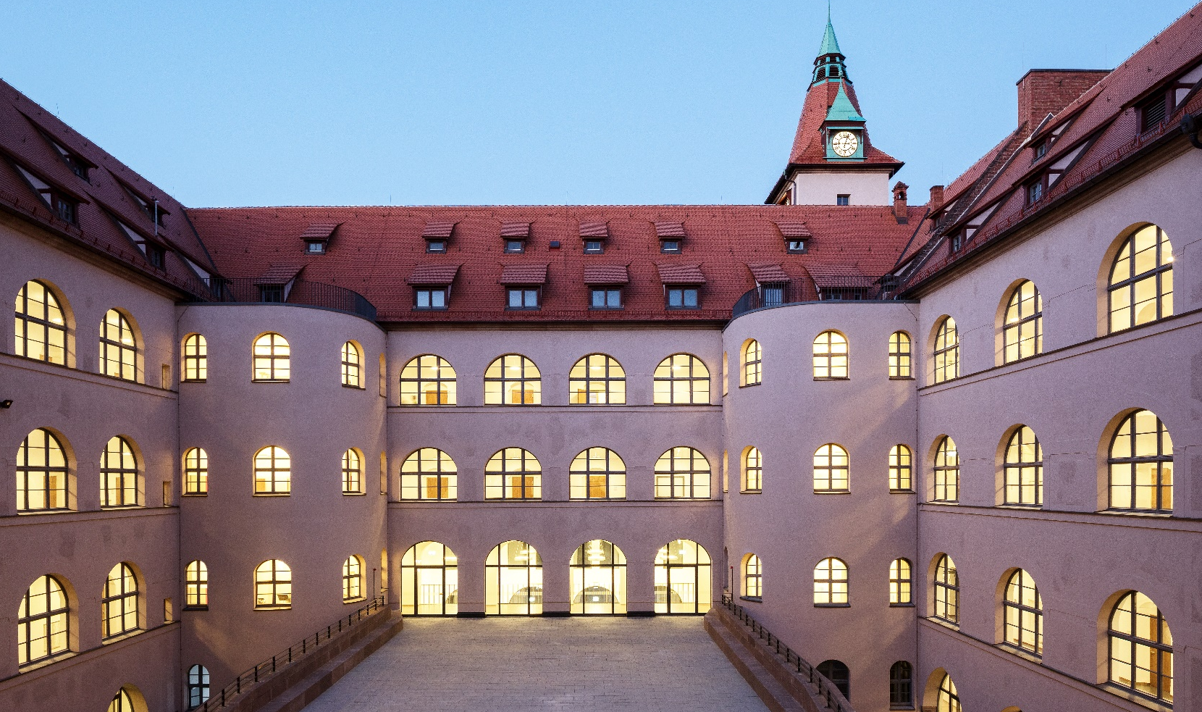
20.01.2024: Messe / L‘homme armé-Messen
Titel Fett
HIER IST PLTZ FÜR TITEL ODER BEGRÜSSUNG

Slide 2
Messe
„O sacrum convivium, in quo Christus sumitur: recolitur memoria passionis eius, mens impletur gratia et futurae gloriae nobis pignus datur, alleluia.“
O heiliges Mahl, in dem Christus unsere Speise ist: Gedächtnis seines Leidens, Fülle der Gnade, Unterpfand der künftigen Herrlichkeit. Halleluja
Thomas von Aquin (1224/25-1274)

Slide 3
Liturgische Texte der Messfeier
Proprium: wechselnde Texte zu den jeweiligen Sonn- und Festtagen, also Anlass bezogene Texte
Introitus – Graduale – Alleluia – Tractus – Offertorium – Communio
Ordinarium: die für das gesamte Kirchenjahr gleichbleibenden Texte
Kyrie – Gloria – Credo – Sanctus – Agnus Dei

Slide 4
Renaissance-Messe-Komponisten
Johannes Ockeghem (ca. 1410-1497)
Josquin Desprez (ca. 1440-1521)
Jacob Obrecht (ca. 1450-1505)
Pierre de la Rue (ca. 1460-1518)
Giovanni Pierluigi da Palestrina
(ca. 1525-1594)
Orlando di Lasso (1532-1594)
Heinrich Isaac (1450-1517)
Ludwig Senfl (um 1490-1543)
Heinrich Finck (1444/45-1527)
Philipp de Monte (1521-1603)

Slide 5
Klangbeispiel 1 und 2
Dufay: Kyrie aus der Missa „Se la face ay pale“ um 1450
The Early Music Consort of London, Ltg. David Munrow
Palestrina, „Missa sine nomine“ für 6 Stimmen aus dem ersten Messebuch von Palestrina (1554)
Cappella Musicale di S. Petronio di Bologna, Ltg. Sergio Vartolo

Slide 6
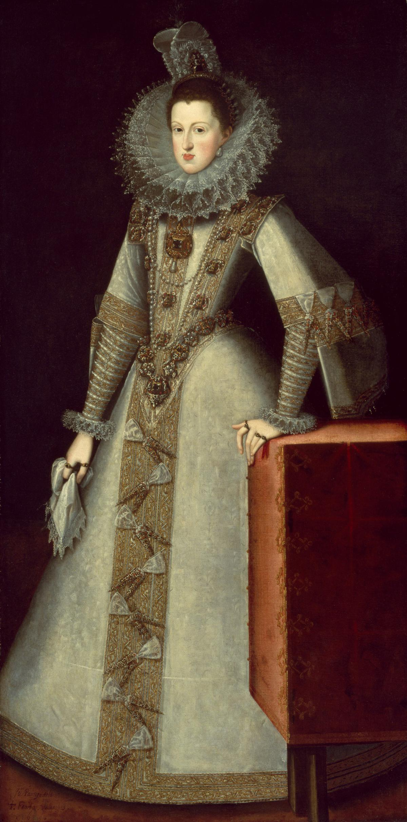
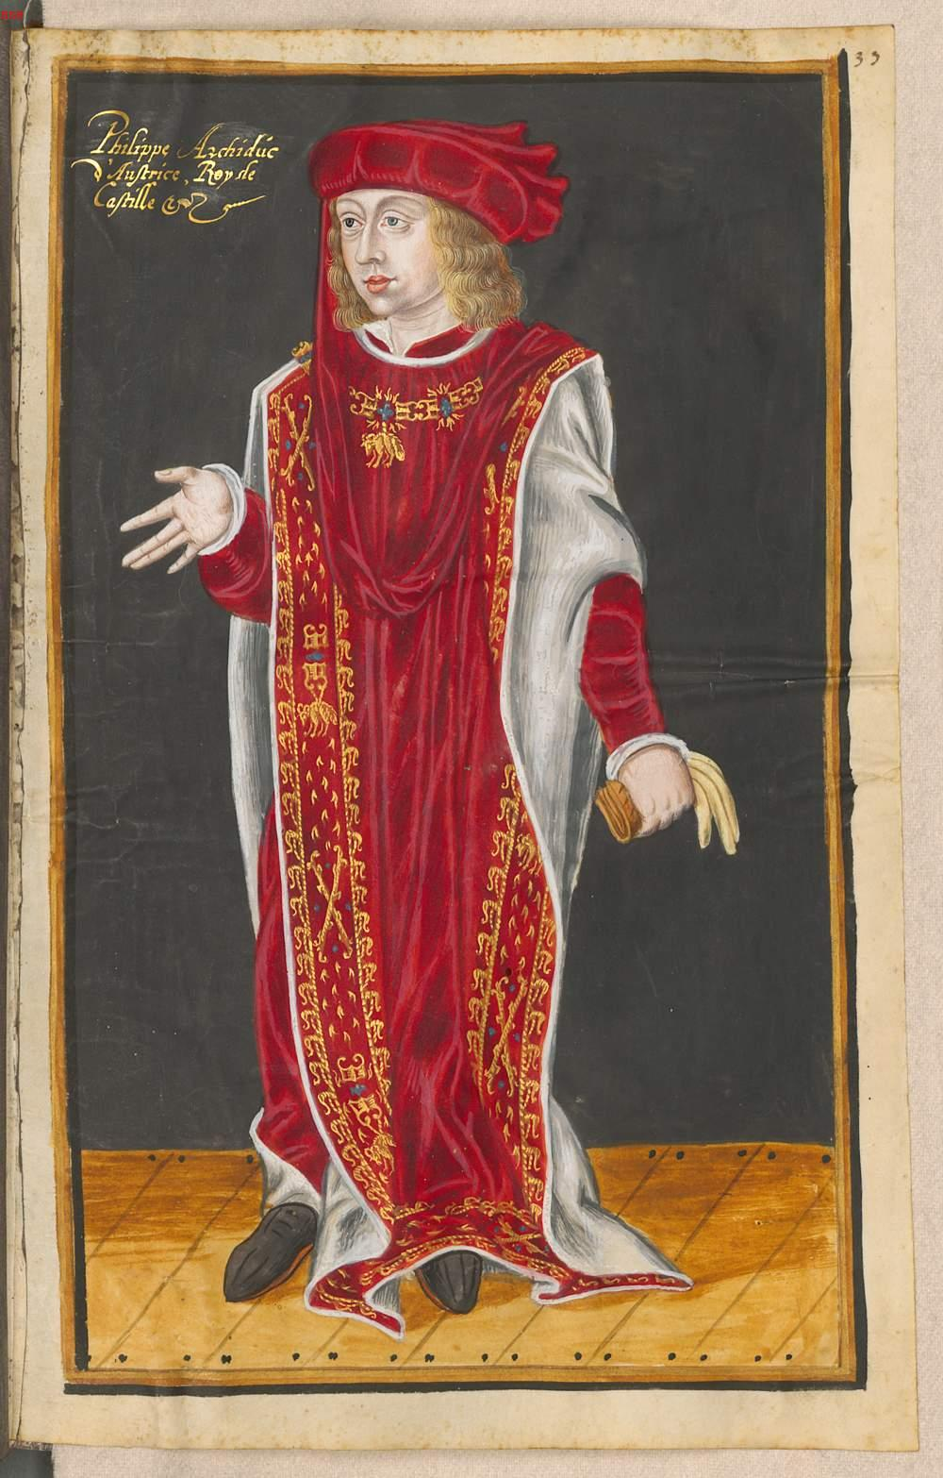
Pierre de la Rue (ca. 1460-1518),
tätig am Hof von Philipp dem Schönen
und Margarete von Österreich

Slide 7
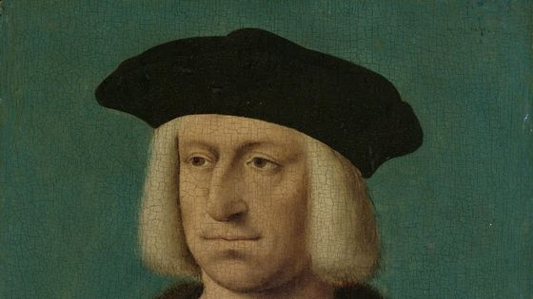
Klangbeispiel 3
Pierre de la Rue: Credo aus Missa „Cum iocunditate“ (Ende 1480er Jahre); Fragment aus der Eröffnung einer Antiphon zum Fest Mariae Geburt im Tenor
The Hilliard Ensemble

Slide 8
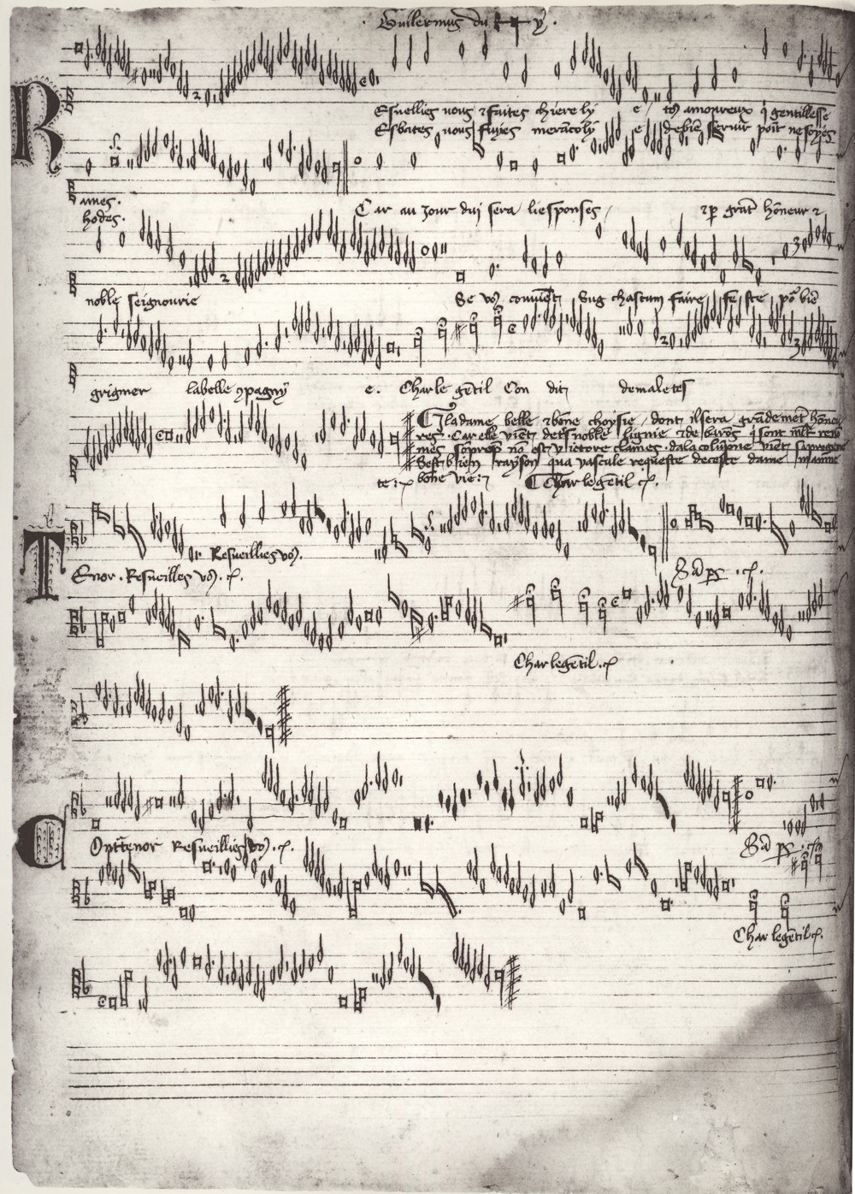
Dufay: Cantus firmus-Messen
Missa Caput (um 1440)
Missa La Mort de Saint Gothard
Missa Se la face ay pale (um 1450)
Missa L‘homme armé
Missa Ecce ancilla domini (1463)
Missa Ave Regina caelorum
(1464-70)

Slide 9
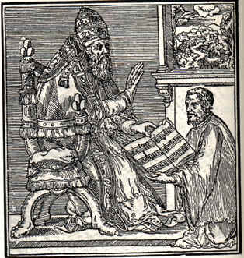
Giovanni Pierluigi da Palestrina (ca. 1525-1594)
Palestrina überreicht
Papst Julius III.
sein erstes Messenbuch
(Rom 1554)

Slide 10
Palestrina-Stil: Exemplum classicum: Missae Papae Marcelli
melodisches Ideal von Fortschreitungen in Ganz- und Halbtonschritten,
Ausgleich von größeren Intervallen in der Melodie durch stufenweise Bewegung in die Gegenrichtung,
dissonante Zusammenklänge werden möglichst unauffällig eingeführt und nach strengen Regeln wieder aufgelöst,
ausgewogener Wechsel zwischen Voll- und Geringstimmigkeit und Ausgleichsprinzip zwischen vertracktem polyphonem Stimmgeflecht und Kürze von Textabschnitten

Slide 11
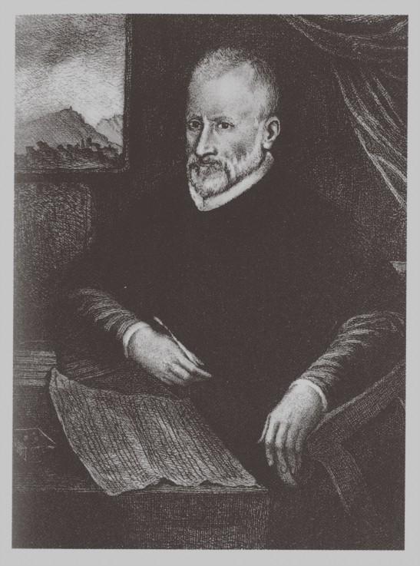
Klangbeispiel 4
Palestrina:
Sanctus aus
“Missa pro defunctis”
a 5 (Rom 1591)
Canticleer

Slide 12
L‘home armé Messen Dufay
Der älteste Globus der Welt
Hersteller: Martin Behaim (Entwurf),
Georg Glockendon d.Ä. u.a. Datierung: 1492 Ort: Nürnberg Material/Technik: Kugel aus
diversen Verbundwerkstoffen,
Deckfarbenmalerei, Gestell Schmiedeeisen, Horizontring
Messing Inventarnummer: WI1826
Germanisches Nationalmuseum
Nürnberg
UNESCO Welterbe seit 2023

Slide 13
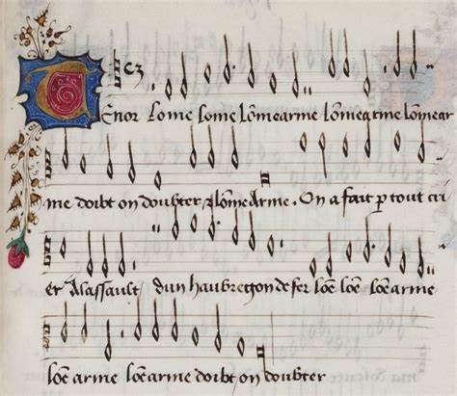

Slide 14
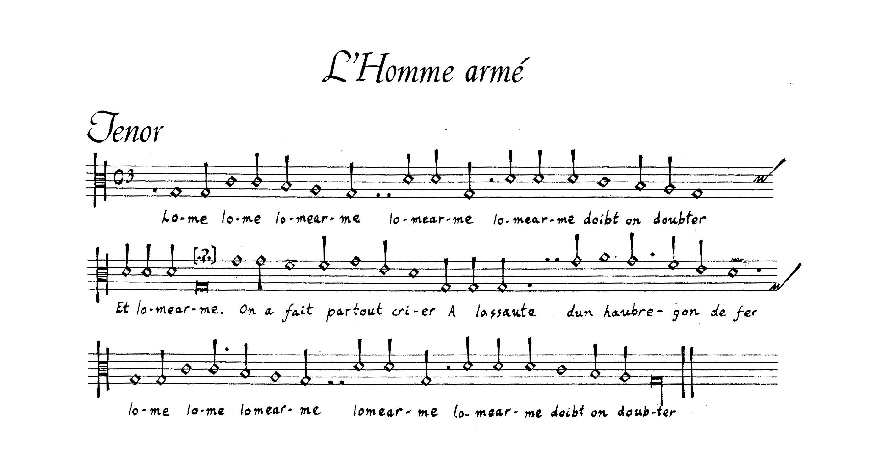

Slide 15
Johannes Tinctoris: Terminorum musicae diffinitorium (1435-1511)
„Canon est regula voluntatem compositoris sub obscuritate quadam ostendens.“
Ein Kanon ist eine Regel, die die Absicht des Komponisten irgendwie verdunkelt anzeigt.

Slide 16
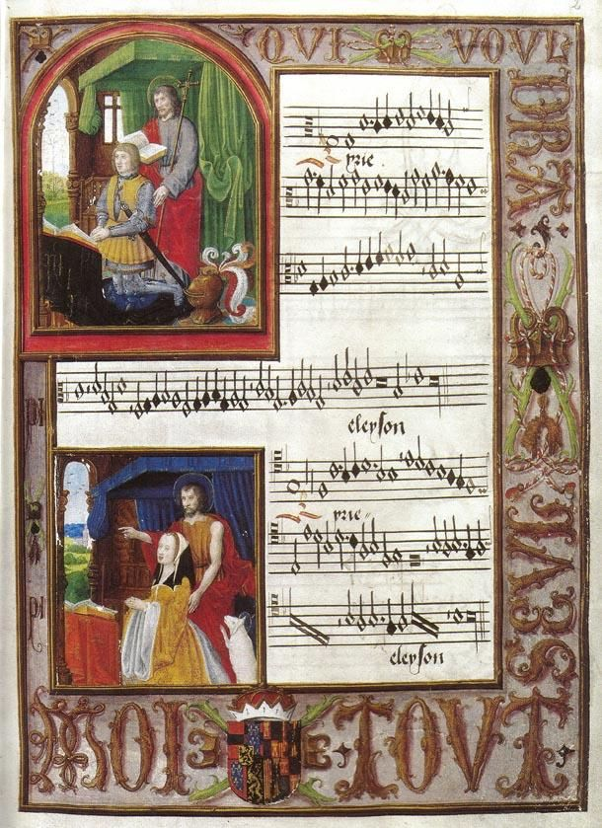
Klangbeispiel 5
Pierre de la Rue
Agnus Dei aus
“Missa L’homme armé”
Ars Nova, Ltg. Bo Holten
Petrus Alamire

Slide 17
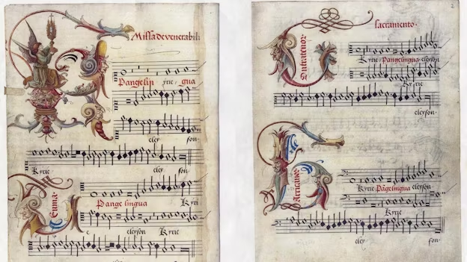
Klangbeispiel 6
Josquin Desprez
Agnus Dei aus
“Missa L’homme armé”
The Tallis Scholars,
Ltg. Peter Phillip
Die "Missa Pange lingua"
von Josquin Desprez in einem
handschriftlichen Chorbuch,
das vor 1525 für Friedrich den
Weisen kopiert wurde.
Heute: Thüringer Universitäts-
und Landesbibliothek Jena.

